Slide 1

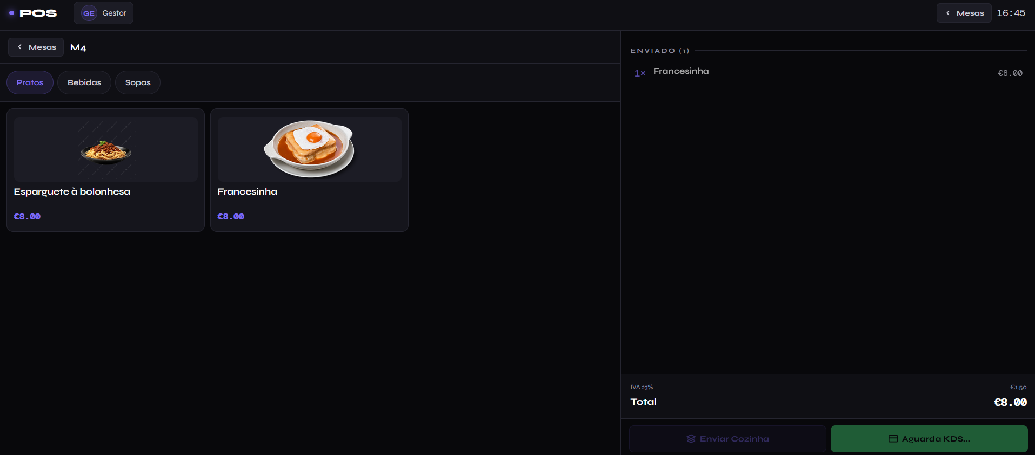
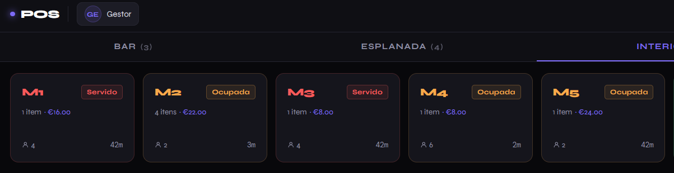
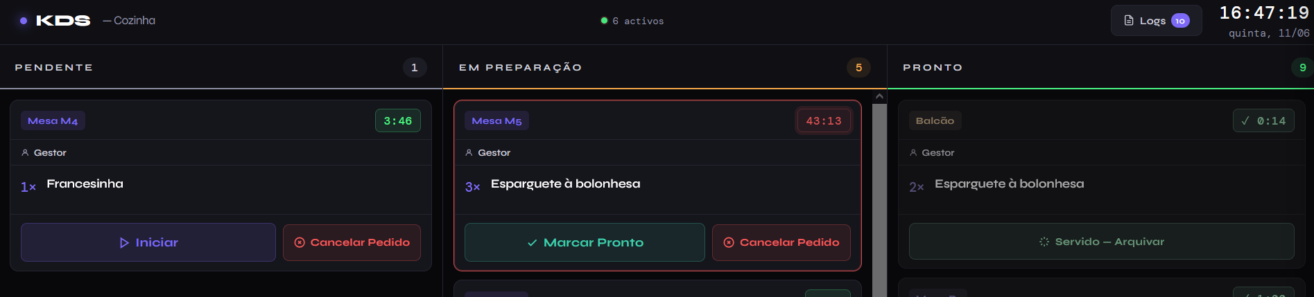
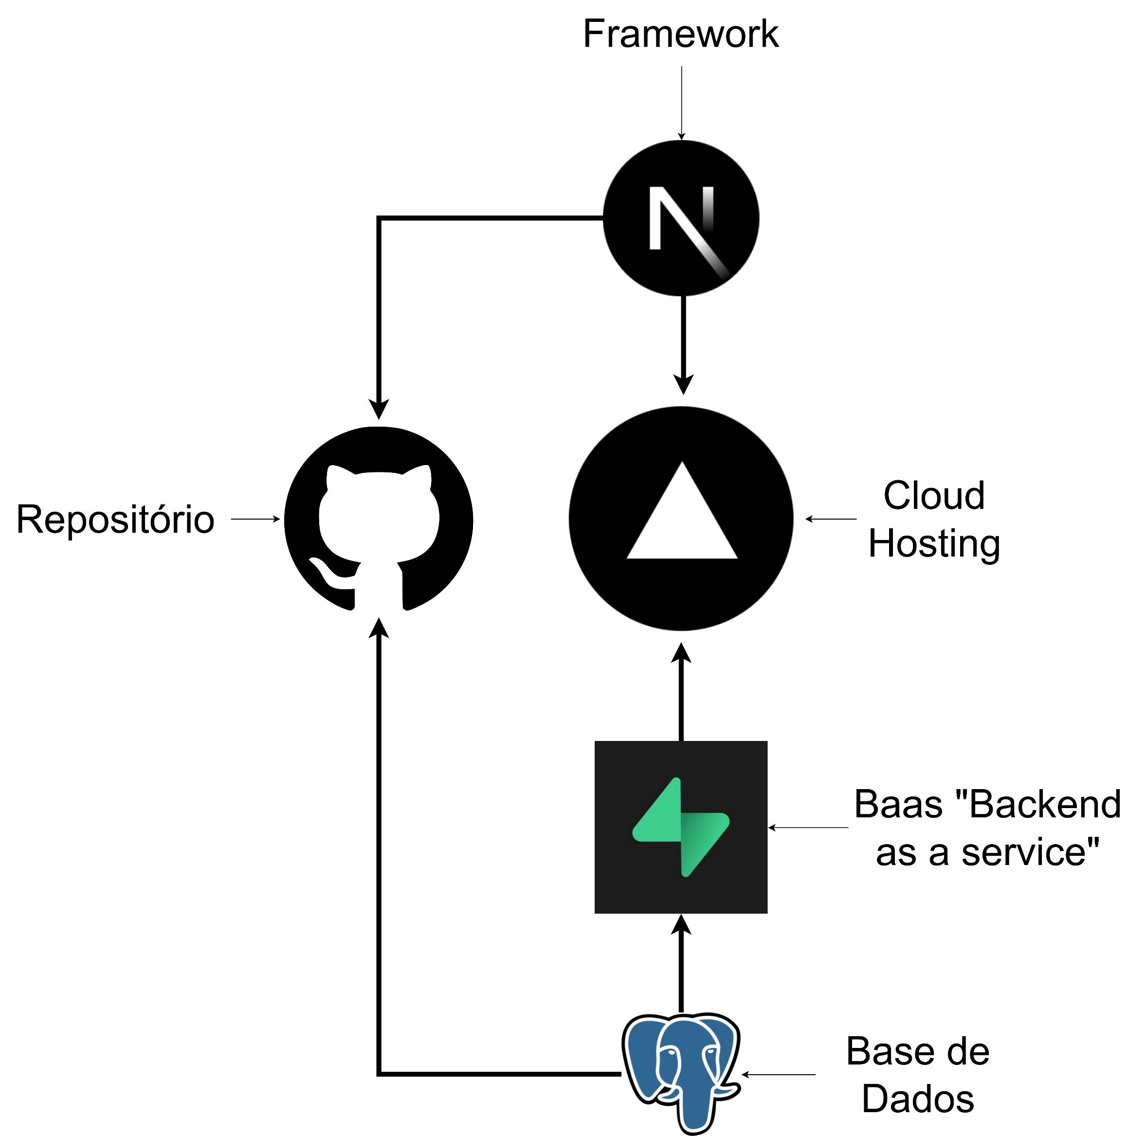
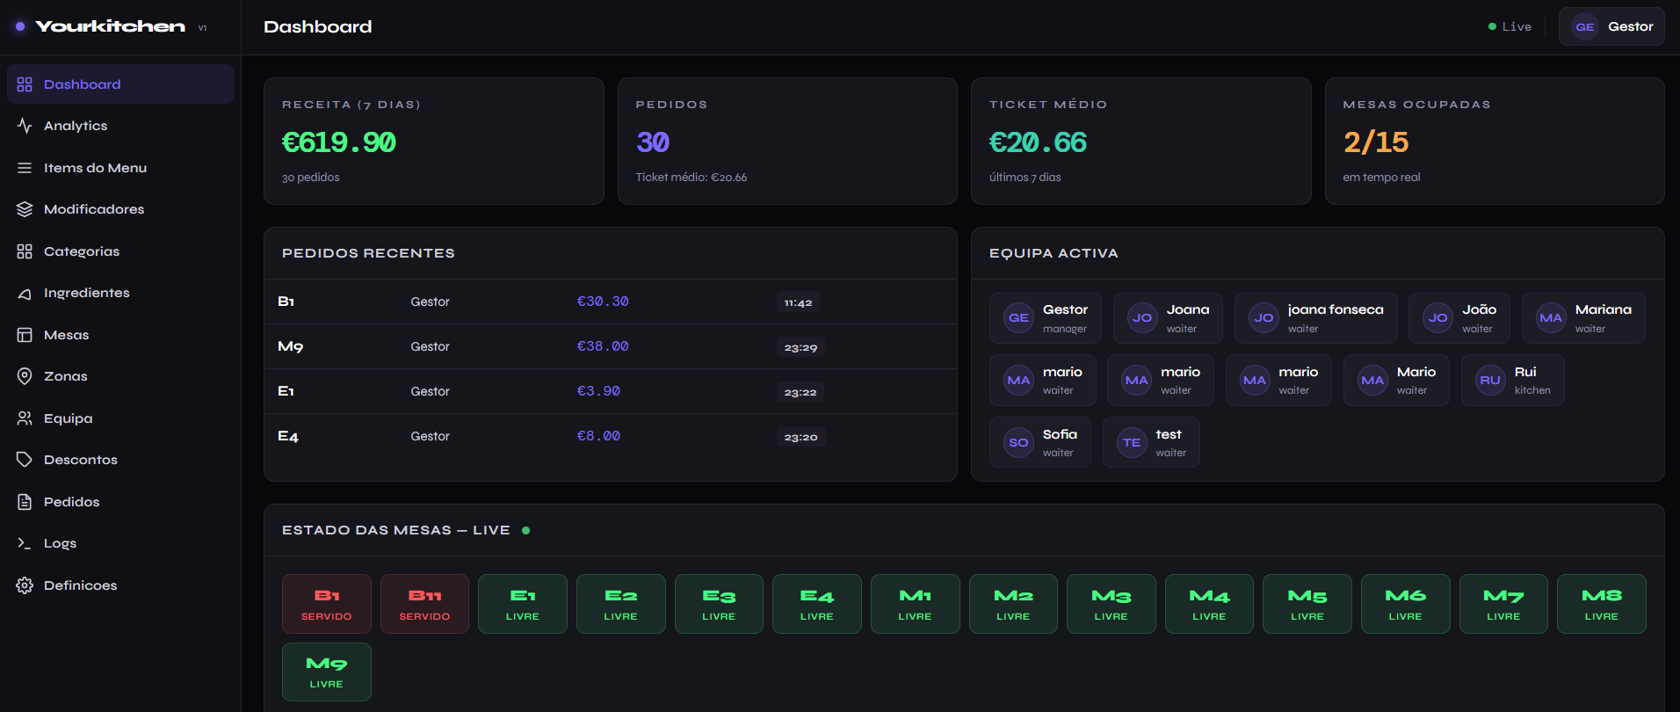


YOURKITCHEN
Licenciatura em Engenharia Informática
Projeto em Engenharia Informática 2025/2026
POS, KDS e BackOffice
Jorge Teixeira (al81547)
Introdução
A restauração vive de velocidade e de comunicação entre a sala e a cozinha. O YourKitchen é uma solução multiplataforma de gestão para restauração que integra, num só ecossistema web, um Ponto de Venda (POS), um Kitchen Display System (KDS) e um Backoffice de gestão.
Objetivos
• Integrar POS, KDS e Backoffice numa única plataforma web;
• Sincronizar pedidos entre sala e cozinha em tempo real (WebSockets);
• Gerir mesas, pedidos, pagamentos, stocks e relatórios;
• Operar a custo zero, sobre serviços gratuitos.
Arquitetura e Tecnologias
Construído em Next.js (framework full-stack), num repositório Github, com base de dados PostgreSQL gerida pelo Supabase e publicação na Vercel. A comunicação em tempo real assenta em WebSockets; a autenticação combina PIN numérico (POS/KDS) e email/palavra-passe (Backoffice), com sessões assinadas por JWT e palavras-passe protegidas por bcrypt.
Desenvolvimento assistido por IA orientado por modelos
A modelação UML (casos de uso, atividade, estado, classes e DER) serviu de contexto para a geração de código assistida por Inteligência artificial, tais como, Claude Code, Claude (design) e Gemini, cabendo ao programador o papel de arquiteto e revisor.
Funcionalidades
POS — mapa de mesas por zona, pedidos por toque com modificadores, envios parciais para a cozinha, pagamentos múltiplos (numerário, MB WAY, multibanco) e divisão de conta.
KDS — fila de pedidos em tempo real por mesa e hora, estados de preparação e temporizadores com alertas de atraso.
Backoffice — gestão de menus e stocks com abate automático de ingredientes, relatórios e KPIs, exportação CSV e controlo de acessos por perfil.
Resultados e Conclusão
O YourKitchen encontra-se publicado e operável, com 39 requisitos funcionais implementados. Demonstra que um ecossistema de gestão para restauração, web-first e agnóstico em termos de hardware, pode ser construído e operado por um único programador a um custo bastante reduzido.
lpei-yourkitchen.vercel.app
Equipa de Orientação:
Frederico Branco
Emanuel Peres
Manuel Cabral
Escola de Ciências e Tecnologia
Universidade de Trás os Montes e Alto Douro

